Slide 1
Địa chỉ IPv4

Slide 2
ĐỊA CHỈ IP
Tổng quan về địa chỉ IP
Giới thiệu các lớp địa chỉ IP.
Một số khái niệm và thuật ngữ liên quan
Chia mạng con (Subnet)
ARP

Slide 3
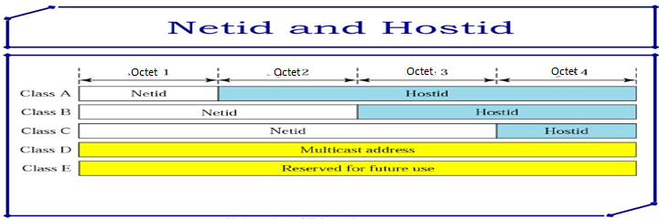
Tổng quan địa chỉ IPv4
Địa chỉ IP là số 32 bit dùng để định danh cho giao diện của máy tính, router. Là địa chỉ có cấu trúc, được chia làm hai phần: network_id & host_id.
Kích thước địa chỉ IP: 32 bit chia làm 4 bộ 8 (octet), mỗi octet được phân cách bằng dấu chấm(.). Thông thường, giá trị một octet được thể hiện dưới dạng thập phân.
  Ví dụ: 192.168.11.110
Chia thành 5 lớp gồm: A, B, C, D, E.

Slide 4
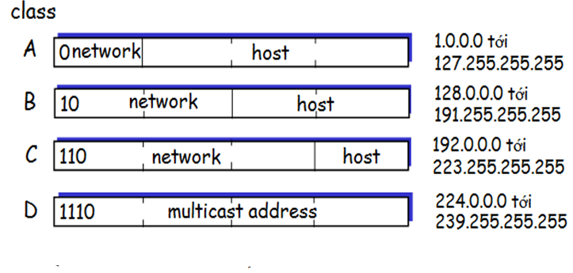
Tổng quan địa chỉ IP (tt)
5 lớp địa chỉ IPv4: A, B, C, D, E.

Slide 5
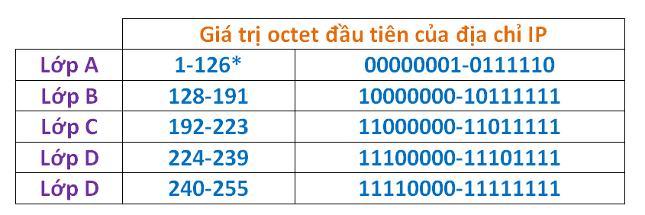
Chi tiết các lớp địa chỉ IP
Các lớp được phân chia như sau:
*Địa chỉ 127.0.0.1 là địa chỉ loopback trên các host. Để kiểm tra chồng giao
thức TCP/IP có được cài đặt đúng hay không, từ dấu nhắc hệ thống, ta đánh lệnh ping 127.0.0.1, nếu kết quả ping thành công thì chồng giao thức TCP/IP đã được cài đặt đúng đắn.

Slide 6
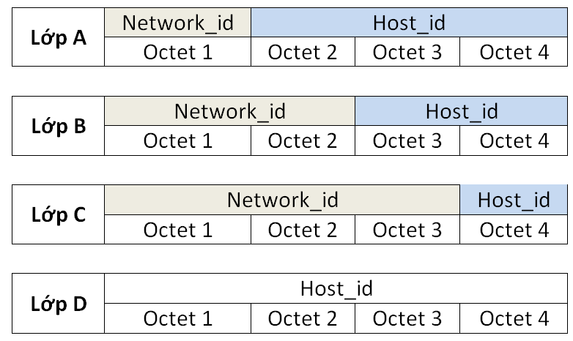
Chi tiết các lớp địa chỉ IP (tt)
Số bit làm Network_id và Host_id của các lớp như sau:
Địa chỉ IP thuộc lớp D dùng làm địa chỉ Multicast nên không phân biệt Network_id và Host_id
Địa chỉ IP thuộc lớp E dùng để dành riêng cho nghiên cứu

Slide 7
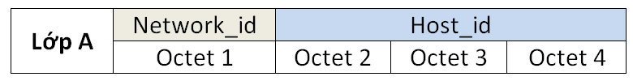
Chi tiết các lớp địa chỉ IP (tt)
Lớp A:
  Số bit làm Network_id: 8 bit (1 bit nhận dạng)
    Số mạng của lớp A: 2⁸⁻¹ - 2 = 126
  Số bit làm Host_id: 24 bit
    Số địa chỉ trong một mạng thuộc lớp A là: 2²⁴
    Số địa chỉ hợp lệ trong một mạng thuộc lớp A là: 2²⁴ – 2
Chú ý:
  Các mạng không tính mạng 0 và 127
  Địa chỉ hợp lệ không tính địa chỉ mạng và địa chỉ broadcast.

Slide 8
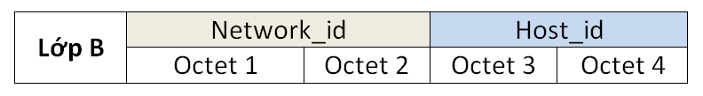
Chi tiết các lớp địa chỉ IP (tt)
Lớp B:
  Số bit làm Network_id: 16 bit (2 bit nhận dạng)
    Số mạng của lớp B: 2¹⁶⁻² =16384 mạng
  Số bit làm Host_id: 16 bit
    Số địa chỉ trong một mạng thuộc lớp B là: 2¹⁶
    Số địa chỉ hợp lệ trong một mạng thuộc lớp B là: 2¹⁶ – 2
Chú ý:
  Địa chỉ hợp lệ không tính địa chỉ mạng và địa chỉ broadcast.

Slide 9
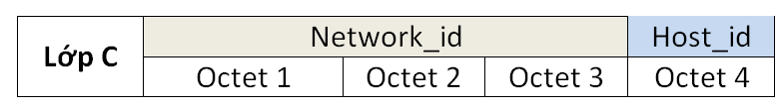
Chi tiết các lớp địa chỉ IP (tt)
Lớp C:
  Số bit làm Network_id: 24 bit (3 bit nhận dạng)
    Số đường mạng của lớp C: 2²⁴⁻³ = 2.097.152 mạng
  Số bit làm Host_id: 8 bit
    Số địa chỉ trong một mạng thuộc lớp C là: 2⁸
    Số địa chỉ hợp lệ trong một mạng thuộc lớp C là: 2⁸ - 2
Chú ý:
  Địa chỉ hợp lệ không tính địa chỉ mạng và địa chỉ broadcast.

Slide 10
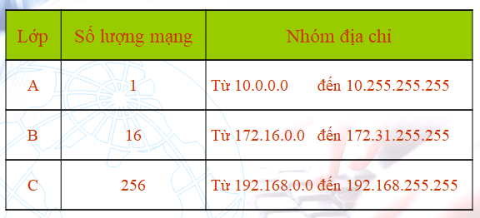
Địa chỉ riêng/ địa chỉ công cộng
Theo RFC 1918 về địa chỉ riêng (Private Address):
Ngoài những địa chỉ riêng kể trên còn lại là địa chỉ công cộng (Public Address) thuộc các lớp A, B, C, phải thuê để sử dụng

Slide 11
Một số khái niệm và thuật ngữ quan trọng
Địa chỉ máy (Host Address): địa chỉ IP dùng để đặt cho giao diện mạng của mỗi host.
Địa chỉ mạng (Network Address): là địa chỉ IP dành cho các mạng. Mỗi mạng có nhiều địa chỉ máy, là địa chỉ có phần hostid toàn các bit 0, là địa chỉ đại diện cho 1 mạng
Địa chỉ quảng bá (Broadcast Address): là địa chỉ IP để đại diện cho tất cả các máy trong mạng, là địa chỉ có phần hostid toàn các bit 1, là địa chỉ để truyền tin đến tất cả các host trong 1 mạng
Mặt nạ mạng (Network Mask-NM): là số có chiều dài 32 bit, giúp chúng ta xác định số bit được dùng làm địa chỉ mạng (network_id).
  Lớp A có NM là 255.0.0.0 : 8 bit địa chỉ mạng, 24 bit cho host
  Lớp B có NM là 255.255.0.0 : 16 bit địa chỉ mạng, 16 bit cho host
  Lớp C có NM là 255.255.255.0 : 24 bit địa chỉ mạng, 8 bit cho host

Slide 12
Bài tập địa chỉ IP
Cho địa chỉ IP 152.18.105.10/255.255.0.0. Địa chỉ IP này nằm trên mạng nào ?
Hãy cho biết địa chỉ Broadcast của mạng vừa tìm được.

Slide 13
Giới thiệu lớp địa chỉ IP (tt)
Bảng tổng kết
 | Lớp A | Lớp B | Lớp C
Giá trị octet đầu tiên | 1 – 127 | 128 – 191 | 192 - 223
Số octet network_id | 1 | 2 | 3
Số octet Host_id | 3 | 2 | 1
Network mask | 255.0.0.0 | 255.255.0.0 | 255.255.255.0
Broadcast | XX.255.255.255 | XX.XX.255.255 | XX.XX.XX.255
Network Address | XX.0.0.0 | XX.XX.0.0 | XX.XX.XX.0
Số mạng | 2⁸⁻¹ -2 | 2¹⁶⁻² | 2²⁴⁻³
Số host hợp lệ trên mỗi mạng | 2²⁴ - 2 | 2¹⁶ - 2 | 2⁸ - 2

Slide 14
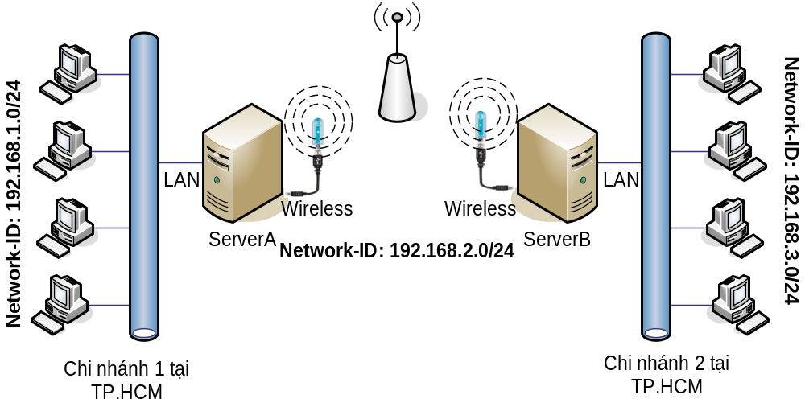
Giới thiệu địa chỉ IP
Ví dụ về triển khai địa chỉ IP cho hệ thống:

Slide 15
Chia mạng con (subnetting)
Mục đích:
Giảm kích thước của một miền quảng bá (broadcast domain).
Cải thiện sự an toàn của mạng.
Cho phép phân cấp quản lý.
Tận dụng tối đa địa chỉ IP mà NIC cấp cho có nhiều host nhưng không sử dụng hết

Slide 16
Kỹ thuật chia mạng con
Công thức tìm số mạng con(subnet) và số host/subnet:
Để chia mạng con, ta mượn một số bit của phần định danh máy (host ID) để tạo địa chỉ mạng con. Các bit “mượn” luôn luôn là các bit trái nhất của phần host ID, các bit này sát với byte cuối cùng của phần mạng (netid).
  Số bit mượn bao nhiêu phụ thuộc vào số mạng con cần thiết mà nhà khai thác quyết định sẽ tạo ra.
  Gọi số bit mượn là n, số bit nguyên bản của phần host ID là h, ta có công thức sau:
+ Số mạng con = 2^{n} (n=1,2,...,h-2)
+ Số địa chỉ máy (host)/ mạng con(subnet) = 2^{h-n} - 2
Ví dụ: cho địa chỉ IP 192.168.1.0, mượn 3 bit để chia mạng con. Đây là địa chỉ lớp C phần host ID là byte cuối cùng. Số bit mượn để chia mạng con là 3 ta có:
Số mạng con chia được = 2³ = 8
Số địa chỉ host / mạng con = 2⁸⁻³ - 2 = 2⁵ – 2 = 30.

Slide 17
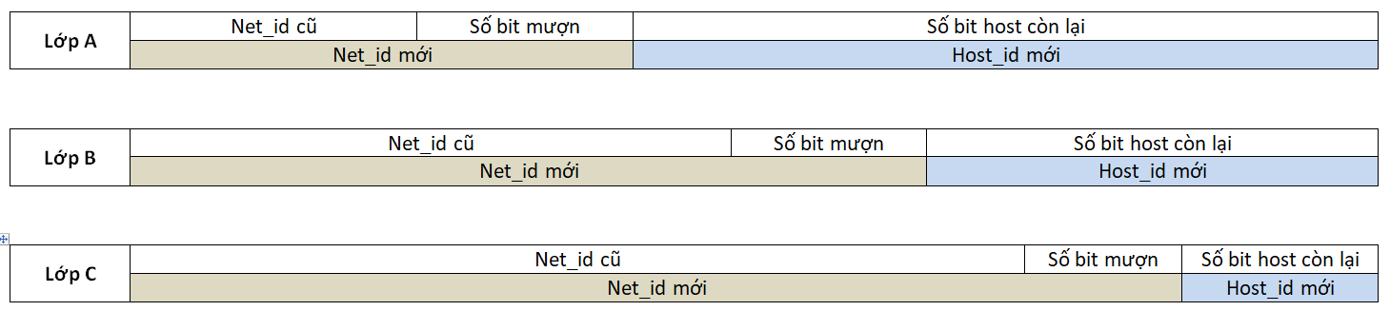
Chia mạng con
Mượn một số bit đầu trong phần host_id để đặt cho các mạng con.

Slide 18
Các câu hỏi với chia mạng con
1) Số hiệu mạng con, các địa chỉ IP trong mạng con là gì?
Cho một địa chỉ IP và mặt nạ mạng con, hãy xác định địa chỉ thuộc mạng con nào và các địa chỉ IP khác trong cùng mạng con với địa chỉ IP đã cho.
Phương pháp:
- Với mặt nạ dễ (tức là mặt nạ chỉ chứa các số 255 hoặc 0 ở dạng thập phân có dấu chấm như 255.0.0.0 hay 255.255.0.0. hay 255.255.255.0):
+Tìm số hiệu mạng:
Bước 1: Chép 2 byte đầu tiên (mặt nạ 255.255.0.0) hoặc 3 byte đầu tiên (mặt nạ 255.255.255.0) từ địa chỉ IP nguyên bản.
Bước 2: Ghi các số 0 trong 2 (hoặc 1 byte cuối cùng)
  Để tìm địa chỉ quảng bá, thực hiện tương tự như tìm số hiệu mạng, nhưng thay vì viết số 0 vào hai (hoặc một ) octet cuối cùng, ta viết vào đó số 255.
  Để tìm địa chỉ hợp lệ đầu tiên trong mạng con vừa xác định: chép lại số hiệu mạng, nhưng cộng thêm 1 vào octet thứ 4.
  Để tìm địa chỉ hợp lệ cuối cùng trong mạng con vừa xác định: chép lại địa chỉ quảng bá, nhưng trừ đi 1 từ octet thứ 4.

Slide 19
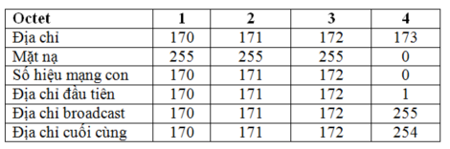
Ví dụ
Cho địa chỉ 170.171.172.173/255.255.255.0. Hãy xác định địa chỉ này thuộc mạng con nào và các địa chỉ IP khác trong cùng mạng con với địa chỉ IP đã cho.

Slide 20
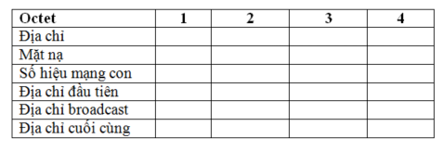
Với mặt nạ khó
(trong mặt nạ có các số khác 0 và khác 255
Ta cũng sử dụng một bảng gọi là sơ đồ mạng con như sau:
Gọi octet chứa giá trị khác 255 và khác 0 trong mặt nạ là octet “thú vị”
Ghi địa chỉ IP đã cho và mặt nạ vào bảng, vẽ một hình chữ nhật quanh octet “thú vị” trong bảng.

Slide 21
Tìm số hiệu mạng:
Bước 1: Tìm số kỳ ảo, số kỳ ảo = 256 – giá trị nằm trong octet thú vị của mặt nạ.
Bước 2:Tìm bội số của số kỳ ảo gần nhất với giá trị nằm trong octet thú vị của địa chỉ nhưng bội số này không lớn hơn giá trị này.
Bước 3: Ghi bội số đó xuống như là giá trị của octet thú vị của số hiệu mạng con.

Slide 22
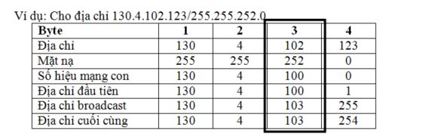
Trong ví dụ này, octet thú vị chứa giá trị 252 trong mặt nạ, số kỳ ảo = 256 – 252 = 4. Bội số cần tìm là 100.
Tìm địa chỉ IP đầu tiên của mạng con:
Để tìm địa chỉ IP hợp lệ đầu tiên trong mạng con, chép lại số hiệu mạng con, nhưng cộng thêm 1 vào octet thứ 4.
Tìm địa chỉ quảng bá của mạng con:
Trong dòng dành cho dịa chỉ broadcast, ghi số 255 vào tất cả các octet bên phải octet thú vị. Trong octet thú vị, cộng giá trị trong đó với số kỳ ảo và trừ đi 1 (ở ví dụ này là 100 + 4 - 1 =103) và ghi giá trị này.

Slide 23
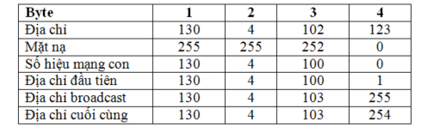
Tìm địa chỉ IP cuối cùng của mạng con:
Chép lại địa chỉ broadcast, nhưng trừ đi 1 từ octet cuối cùng.
Với ví dụ trên ta có:

Slide 24
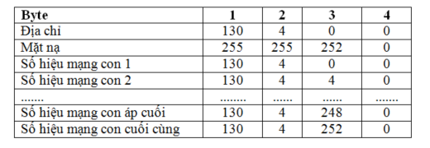
Các số hiệu mạng con khác là gì?
Có 3 bước để tìm tất cả các số hiệu mạng con của một mạng như sau:
Bước 1: Ghi số hiệu mạng và mặt nạ mạng con trong 2 dòng đầu tiên của sơ đồ mạng con.
Bước 2: Ghi số hiệu mạng trong dòng thứ 3. Đây là mạng con 0 (zero subnet).
Bước 3: Thực hiện 2 việc sau, dừng lại khi số tiếp theo ta định ghi xuống sẽ là 256 (Nhưng đừng ghi nó xuống, nó bất hợp lệ)
    Sao chép tất cả các octet không thú vị từ dòng trước.
    Cộng số kỳ ảo vào octet thú vị dòng trước, và ghi xuống bảng như giá trị của octet thú vị.
Ví dụ: Cho địa chỉ 130.4.0.0/255.255.252.0. Tìm tất cả các số hiệu mạng con.

Slide 25
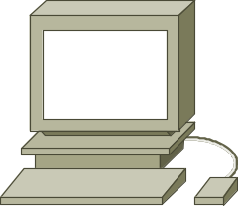
ARP (Address Resolution Protocol)
Đi tìm địa chỉ MAC của máy C khi biết địa chỉ IP của C
ARP Table:
?
MAC
A.B.C.1.2.3
MAC
?
IP
10.0.2.1
IP
10.0.2.9
Data
10.0.2.1
10.0.2.5
10.0.2.9
A.B.C.1.2.3
A.B.C.4.5.6
A.B.C.7.8.9
A
B
C

Slide 26
ARP
Gởi gói tin Broadcast (ARP request) đi
MAC
A.B.C.1.2.3
MAC
ff.ff.ff.ff.ff.ff
IP
10.0.2.1
IP
10.0.2.9
What is your MAC Addr?
10.0.2.1
10.0.2.5
10.0.2.9
A.B.C.1.2.3
A.B.C.4.5.6
A.B.C.7.8.9
A
B
C

Slide 27
ARP
Máy C nhận được gói tin Broadcast
MAC
A.B.C.1.2.3
MAC
ff.ff.ff.ff.ff.ff
IP
10.0.2.1
IP
10.0.2.9
What is your MAC Addr?
my IP
10.0.2.1
10.0.2.5
10.0.2.9
A.B.C.1.2.3
A.B.C.4.5.6
A.B.C.7.8.9
A
B
C

Slide 28
ARP
Máy C trả lời bằng gói tin ARP reply
MAC
A.B.C.7.8.9
MAC
A.B.C.1.2.3
IP
10.0.2.9
IP
10.0.2.1
This is my MAC Addr
10.0.2.1
10.0.2.5
10.0.2.9
A.B.C.1.2.3
A.B.C.4.5.6
A.B.C.7.8.9
A
B
C

Slide 29
ARP
Máy A gởi gói tin đến máy C thông qua địa chỉ MAC vừa tìm được
ARP Table:
A.B.C.7.8.9 – 10.0.2.9
MAC
A.B.C.1.2.3
MAC
A.B.C.7.8.9
IP
10.0.2.1
IP
10.0.2.9
Data
10.0.2.1
10.0.2.5
10.0.2.9
A.B.C.1.2.3
A.B.C.4.5.6
A.B.C.7.8.9
A
B
C

Slide 30
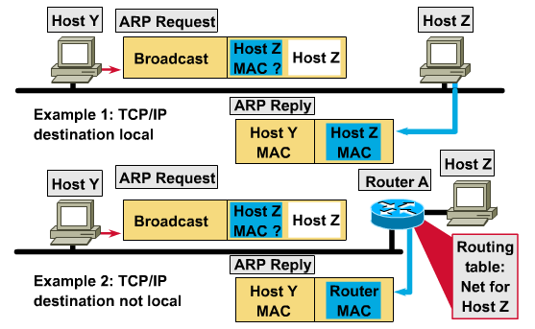
ARP
Quá trình tìm địa chỉ MAC trong 2 trường hợp
  Cùng mạng
  Khác mạng

Slide 31
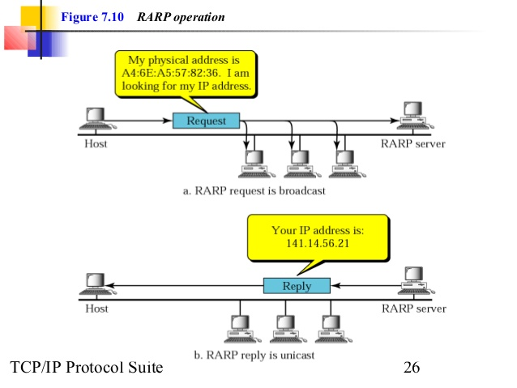
RARP
Giao thức phân giải ngược lại địa chỉ (Reverse Address Resolution Protocol - RARP) là một giao thức mạng máy tính được sử dụng bởi một máy chủ yêu cầu giao thức Internet (IPv4) của địa chỉ từ một máy chủ lưu trữ hành chính, khi có địa chỉ lớp của nó kết hoặc phần cứng có sẵn, chẳng hạn như một địa chỉ MAC.
RARP đòi hỏi một hoặc nhiều máy chủ lưu trữ để duy trì một cơ sở dữ liệu bản đồ của địa chỉ lớp liên kết đến các địa chỉ giao thức tương ứng. Media Access Control (MAC) địa chỉ cần thiết để được cấu hình riêng trên các máy chủ của quản trị viên. RARP được giới hạn chỉ phục vụ các địa chỉ IP.

Slide 32
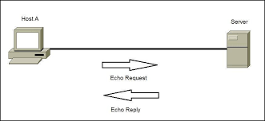
ICMP
Internet Control Message Protocol (viết tắt là ICMP), là một giao thức của gói Internet Protocol. Giao thức này được các thiết bị mạng như router dùng để gửi đi các thông báo lỗi chỉ ra một dịch vụ có tồn tại hay không, hoặc một địa chỉ host hay router có tồn tại hay không. ICMP cũng có thể được sử dụng để chuyển tiếp các thông điệp truy vấn. Giao thức này được đánh số 1. ICMP khác với các giao thức vận chuyển như TCP và UDP ở chỗ nó không thường được sử dụng để trao đổi dữ liệu giữa các hệ thống, cũng không thường xuyên được sử dụng bởi các ứng dụng mạng của người dùng cuối (với ngoại lệ của một số công cụ chẩn đoán như ping và traceroute).

Slide 33
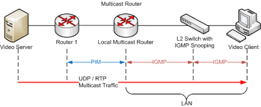
IGMP
Internet Group Management Protocol (IGMP) là giao thức truyền thông được sử dụng bởi máy chủ và bộ định tuyến lân cận trên mạng IPv4 để thiết lập tư cách thành viên nhóm đa hướng. IGMP là một phần không thể thiếu của IP multicast.
IGMP có thể được sử dụng cho các ứng dụng mạng một-nhiều như streaming video trực tuyến và chơi game, và cho phép sử dụng hiệu quả hơn các nguồn tài nguyên khi hỗ trợ các loại ứng dụng này.
IGMP được sử dụng trên các mạng IPv4. Quản lý đa hướng trên mạng IPv6 được xử lý bởi Multicast Listener Discovery (MLD) là một phần của ICMPv6 trái ngược với việc đóng gói IP của IGMP.

Slide 34
4.1.2 Lớp Giao vận (Transport )
Trách nhiệm của lớp Giao vận là kết hợp các khả năng truyền thông điệp trực tiếp (end-to-end) không phụ thuộc vào mạng bên dưới, kèm theo kiểm soát lỗi (error control), phân mảnh (fragmentation) và điều khiển lưu lượng. Việc truyền thông điệp trực tiếp hay kết nối các ứng dụng tại tầng giao vận có thể được phân loại như sau:
1. định hướng kết nối (connection-oriented), ví dụ TCP
2. không kết nối (connectionless), ví dụ UDP
Tầng giao vận có thể được xem như một cơ chế vận chuyển thông thường, nghĩa là trách nhiệm của một phương tiện vận tải là đảm bảo rằng hàng hóa/hành khách của nó đến đích an toàn và đầy đủ.
Tầng giao vận cung cấp dịch vụ kết nối các ứng dụng với nhau thông qua việc sử dụng các cổng TCP và UDP. Do IP chỉ cung cấp dịch vụ phát chuyển nỗ lực tối đa (best effort delivery), tầng giao vận là tầng đâu tiên giải quyết vấn đề độ tin cậy.

Slide 35
TCP
TCP (Transmission Control Protocol - "Giao thức điều khiển truyền") là một trong các giao thức cốt lõi của bộ giao thức TCP/IP. Sử dụng TCP, các ứng dụng trên các máy chủ được nối mạng có thể tạo các "kết nối" với nhau, mà qua đó chúng có thể trao đổi dữ liệu hoặc các gói tin. Giao thức này đảm bảo chuyển giao dữ liệu tới nơi nhận một cách đáng tin cậy và đúng thứ tự. TCP còn phân biệt giữa dữ liệu của nhiều ứng dụng (chẳng hạn, dịch vụ Web và dịch vụ thư điện tử) đồng thời chạy trên cùng một máy chủ.
TCP hỗ trợ nhiều giao thức ứng dụng phổ biến nhất trên Internet và các ứng dụng kết quả, trong đó có WWW, thư điện tử và Secure Shell.
Trong bộ giao thức TCP/IP, TCP là tầng trung gian giữa giao thức IP bên dưới và một ứng dụng bên trên. Các ứng dụng thường cần các kết nối đáng tin cậy kiểu đường ống để liên lạc với nhau, trong khi đó, giao thức IP không cung cấp những dòng kiểu đó, mà chỉ cung cấp dịch vụ chuyển gói tin không đáng tin cậy. TCP làm nhiệm vụ của tầng giao vận trong mô hình OSI đơn giản của các mạng máy tính.

Slide 36
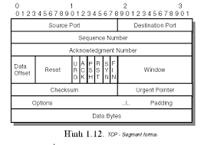
TCP

Slide 37
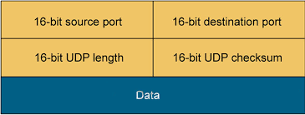
UDP
UDP (User Datagram Protocol) là một trong những giao thức cốt lõi của giao thức TCP/IP. Dùng UDP, chương trình trên mạng máy tính có thể gửi những dữ liệu ngắn được gọi là datagram tới máy khác. UDP không cung cấp sự tin cậy và thứ tự truyền nhận mà TCP làm; các gói dữ liệu có thể đến không đúng thứ tự hoặc bị mất mà không có thông báo. Tuy nhiên UDP nhanh và hiệu quả hơn đối với các mục tiêu như kích thước nhỏ và yêu cầu khắt khe về thời gian. Do bản chất không trạng thái của nó nên nó hữu dụng đối với việc trả lời các truy vấn nhỏ với số lượng lớn người yêu cầu.
Những ứng dụng phổ biến sử dụng UDP như DNS (Domain Name System), ứng dụng streaming media (FB live stream, Sopcast, Voice over IP, Trivial File Transfer Protocol (TFTP), và game trực tuyến.

Slide 38
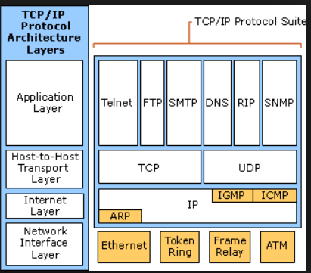
4.1.4 Lớp Ứng dụng (Aplication)
Lớp cao nhất trong cấu trúc phân lớp của TCP/IP. Lớp này bao gồm tất cả các chương trình ứng dụng sử dụng các dịch vụ sẵn có thông qua một chồng giao thức TCP/IP như DHCP, DNS, HTTP, FTP, Telnet, SMTP, … Chúng sẽ tương tác với lớp Giao vận để truyền hoặc nhận dữ liệu.

Slide 39
NAT (Network Address Translation)
NAT là kỹ thuật cho phép một hay nhiều địa chỉ IP riêng được ánh xạ với một hay nhiều địa chỉ IP công cộng., là quá trình thay đổi thông tin địa chỉ IP trong gói tin đang được truyền qua một thiết bị định tuyến.
Loại NAT đơn giản nhất cung cấp việc biên dịch một - một cho một địa chỉ IP. Chuẩn RFC 2663 gọi loại NAT này là NAT cơ bản. Nó đôi khi cũng được gọi là NAT một-một.
Để các máy trong mạng dùng địa chỉ riêng có thể kết nối với bên ngoài, người ta sử dụng loại NAT một-nhiều. Trong kiểu NAT này, thông tin ở bậc cao trong các gói gửi đi hơn như cổng TCP/UDP được thay đổi và lưu trữ một bảng biên dịch, các gói tin trả về sẽ được tham chiếu với bảng này để thay đổi số cổng trước khi gửi tới máy cần nhận. Trong chuẩn RFC 2663, người ta còn gọi loại NAT này là NAPT (network address and port translation: biên dịch địa chỉ mạng và cổng). Các tên gọi khác là PAT (port address translation: biên dịch địa chỉ cổng), giả dạng IP, quá tải NAT. Do đây là loại thường gặp nhất của NAT nên khi gọi NAT, ta ngầm hiểu đó là NAT một-nhiều.

Slide 40
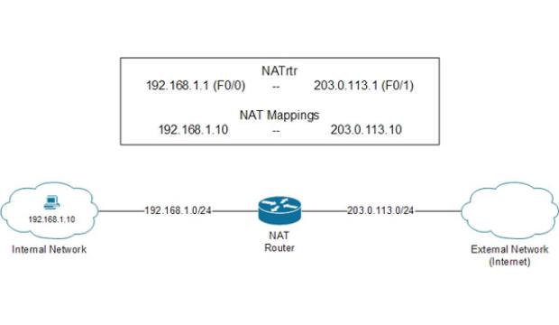
NAT (Network Address Translation)

Slide 41
NAT (Network Address Translation)

